Slide 1
Porta de Controle
Al
Fonte
Al
Óxido de Porta
SiO₂
Dreno
Al
Canal
Si-P
Óxido enterrado
SiO₂
Substrato
Si-P
Porta de Programação
Al

Slide 2
Porta de Controle
Al
Fonte
Al
Óxido de Porta
SiO₂
Dreno
Al
Óxido enterrado
SiO₂
Substrato
Si-P
Porta de Programação
Al

Slide 3
Porta de Controle
Al
Fonte
Al
Óxido de Porta
SiO₂
Dreno
Al
Óxido enterrado
SiO₂
Substrato
Si-P
Porta de Programação
Al

Slide 4
Porta de Controle
Fonte
Dreno
Óxido de Porta
Canal
Al
t_{OX}
SiO₂
_{Primeira}
_{Interface}
Óxido enterrado
SiO₂
t_{Si}
Si-P
_{Segunda}
_{Interface}
t_{BOX}
Substrato
Si-P
Porta de Programação
Al

Slide 5
Porta de Controle
Fonte
Dreno
Underlap
Underlap
Al
Óxido de porta
SiO₂
Al
Al
Canal
Si-P
Óxido enterrado
SiO₂
Substrato
Si-P
Al
Porta de Programação

Slide 6
Porta de Controle
Fonte
Dreno
Al
Al
Óxido de porta
SiO₂
Al
N+
N+
Substrato
Si-P
Al

Slide 7
V_{CG} > V_{TH}
V_{S} = 0V
V_{D} = 0V
Porta de
Controle
Porta de Programação
V_{PG} > 0V

Slide 8
V_{CG} < V_{TH}
V_{S} = 0V
V_{D} = 0V
Porta de
Controle
Região de
depleção
Porta de Programação
V_{PG} > 0V

Slide 9
V_{CG} < V_{TH}
V_{S} = 0V
V_{D} = 0V
Porta de
Controle
Porta de Programação
V_{PG} > 0V

Slide 10
V_{CG} > V_{TH}
V_{S} = 0V
V_{D} = 0V
Porta de
Controle
Região de
depleção
Porta de Programação
V_{PG} < 0V

Slide 11
ON
V_{CG} < V_{TH}
nMOS
V_{CG} > V_{TH}
OFF
Fonte
Dreno
Fonte
Dreno
E_{C}
E_{C}
Potencial
Potencial
E_{V}
E_{V}
V_{PG} > 0V
V_{PG} > 0V
ON
V_{CG} > V_{TH}
OFF
pMOS
V_{CG} < V_{TH}
Fonte
Dreno
E_{C}
Fonte
Dreno
E_{C}
Potencial
Potencial
E_{V}
E_{V}
V_{PG} < 0V
V_{PG} < 0V

Slide 12
Platina
Pseudo-eletrodo
Fonte
Dreno
Eletrólito
Eletrólito
Al
SU8
SU8
Al
Al
SU8
SU8
Al
Porta de
controle
Óxido de porta
SiO₂
Óxido de porta
SiO₂
N+
N+
NiSi
NiSi
Fonte
Dreno
Óxido enterrado
SiO₂
Substrato
Si-P
Si-P
Contato de substrato
Al
Al
Al
Al
Óxido de porta
SiO₂
Camada de silício
Si-P
Óxido enterrado
SiO₂
Substrato
Si-P
Porta de programação
Al
Porta
Porta de
controle
Porta
Fonte
Dreno
Fonte
Dreno
Fonte
Dreno
Underlap
Underlap
Al
Al
Al
Al
Al
Al
Al
Al
Al
SiO₂
Al
Óxido de porta
SiO₂
Al
Óxido de porta
SiO₂
Óxido de porta
N+
N+
NiSi
Camada de silício
Si-P
NiSi
N+
Camada de silício
Si-P
N+
Óxido enterrado
SiO₂
Óxido enterrado
SiO₂
Substrato
Si-P
Substrato
Si-P
Substrato
Si-P
Contato de substrato
Al
Porta de programação
Al
Contato de substrato
Al

Slide 14
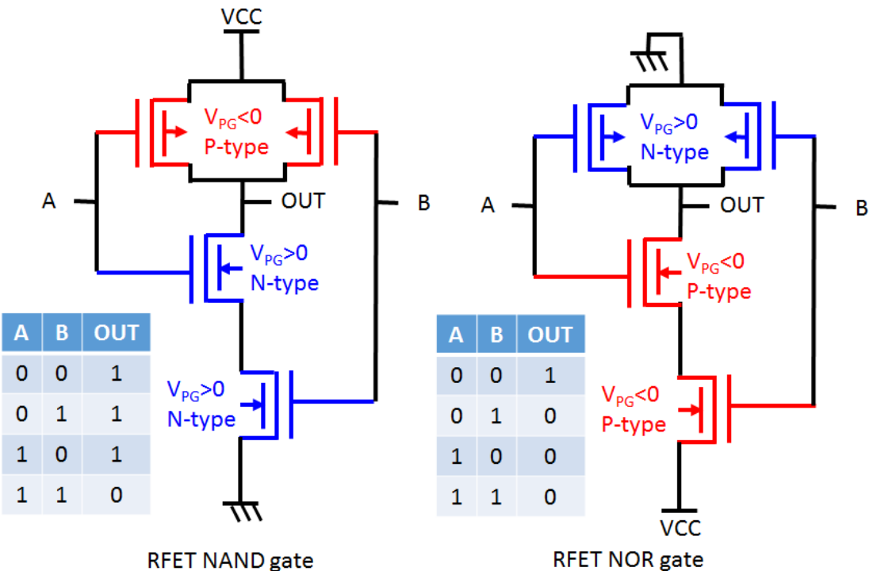
VDD
pMOS
pMOS
A
Saída
A
Saída
nMOS
pMOS
B
B
Porta NAND
Porta NOR
A | B | Saída
0 | 0 | 1
0 | 1 | 1
1 | 0 | 1
1 | 1 | 0
A | B | Saída
0 | 0 | 1
0 | 1 | 0
1 | 0 | 0
1 | 1 | 0
pMOS
VDD

Slide 15
